Slide 1

IGLESIA DE LA COMPAÑÍA
QUITO · ECUADOR

Slide 2
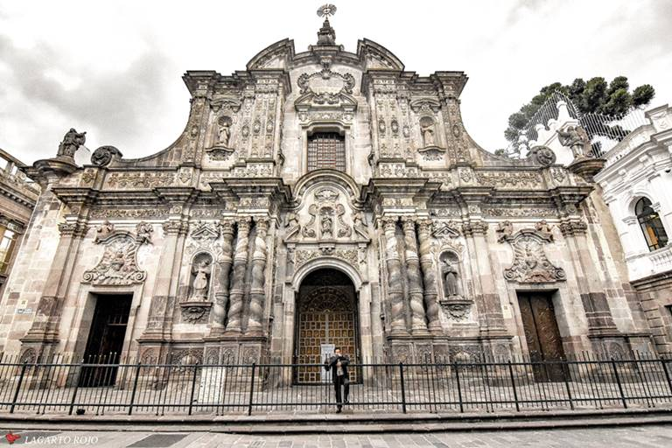

Slide 3
La iglesia y el convento San Ignacio de Loyola de La Compañía de Jesús de Quito, también conocidos en el acervo popular ecuatoriano simplemente como La Compañía, es un complejo clerical católico ubicado en Centro Histórico de la ciudad de Quito DM, capital de Ecuador. La portada de su templo mayor, labrada totalmente en piedra volcánica, está considerada como una de las más importantes expresiones de la arquitectura barroca en el continente americano y del mundo. A lo largo del tiempo, esta iglesia ha sido llamada además: Templo de Salomón de América del Sur.​ El padre Bernardo Recio, jesuita viajero, la llamó "Ascua de oro". Mientras que Ernesto La Orden, Embajador de España en Ecuador, la describiría como "el mejor templo jesuítico del mundo".​
El complejo incluye la Residencia San Ignacio, "Casa Madre" de los Jesuitas en Ecuador. Durante la Colonia esta "manzana jesuítica" albergó al Seminario San Luis, al Colegio Máximo, a la Universidad de San Gregorio Magno y la Procura de las Misiones de Mainas. Desde 1862 funcionó en la manzana el Colegio San Gabriel y, desde 1959 hasta 2001, el Colegio San Luis Gonzaga. La iglesia, y su rica ornamentación interna, totalmente cubierta con láminas de oro, es una de las mayores atracciones turísticas de la ciudad y un patrimonio invaluable, tanto artístico como económico, para el país. Fue visitada por el Papa Juan Pablo II, quien presidió una misa en el templo el 30 de enero de 1985, dentro del marco de su visita de tres días a Ecuador. Fue además visitada por el Papa Francisco el 7 de julio de 2015, que ahí rezó ante la imagen de la Dolorosa.
Notes:
3

Slide 4
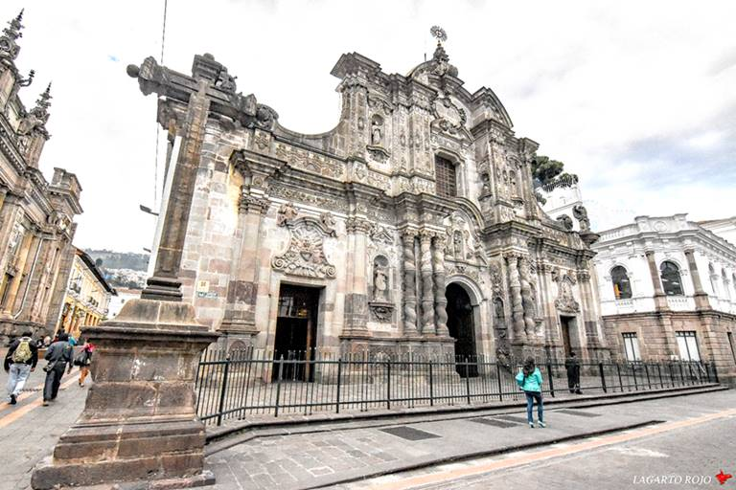
Notes:
4

Slide 5
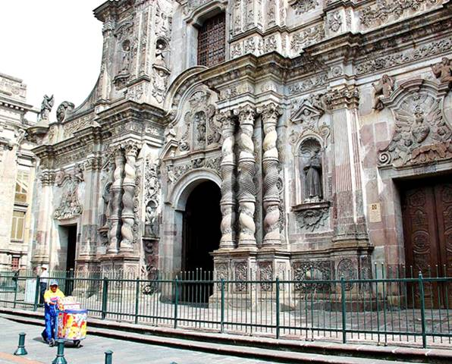

Slide 6
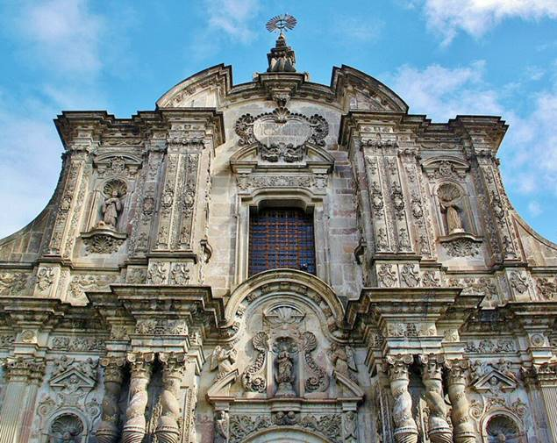

Slide 7
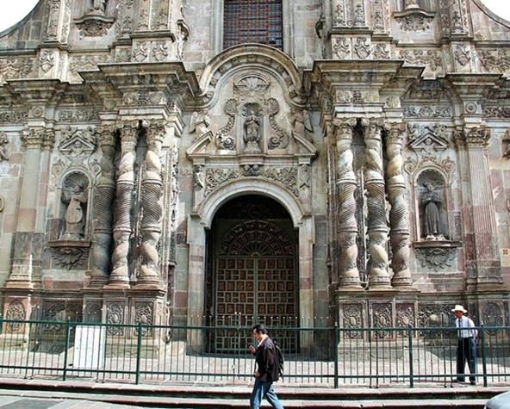

Slide 8
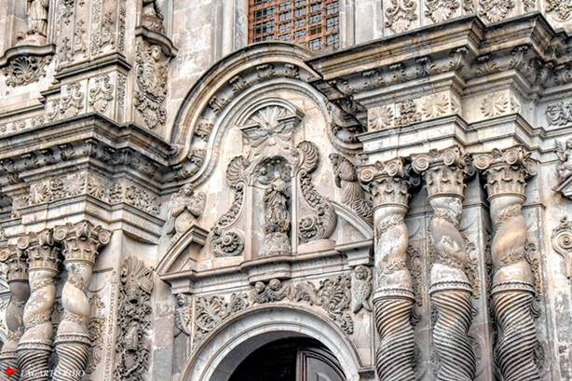

Slide 9
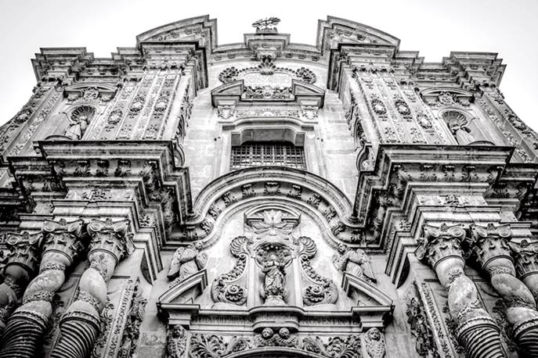

Slide 10
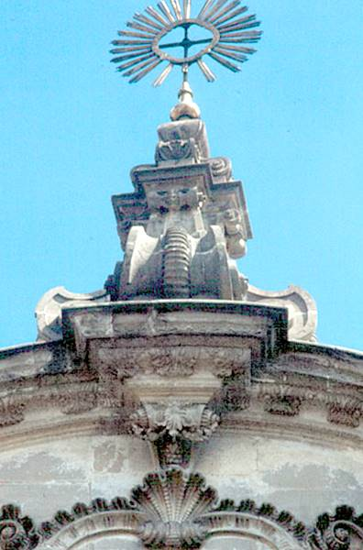
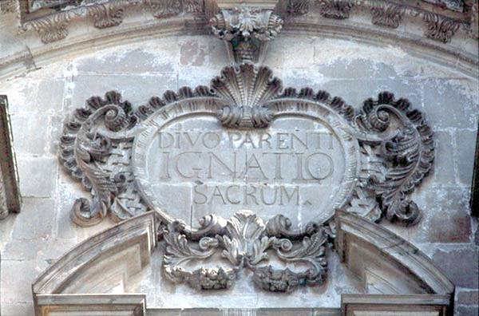

Slide 11
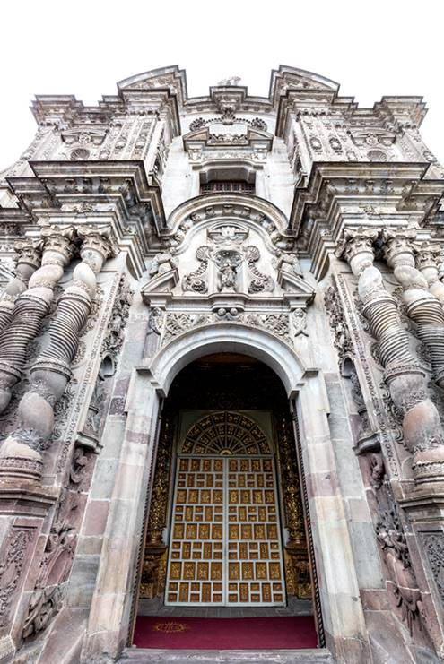
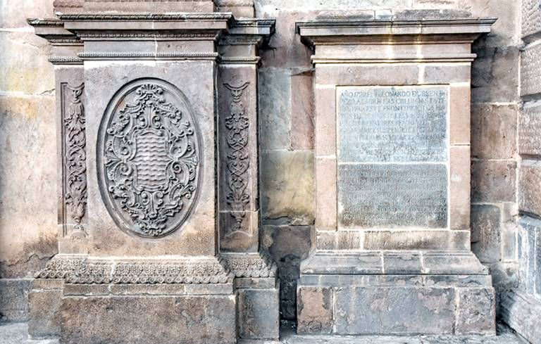

Slide 12
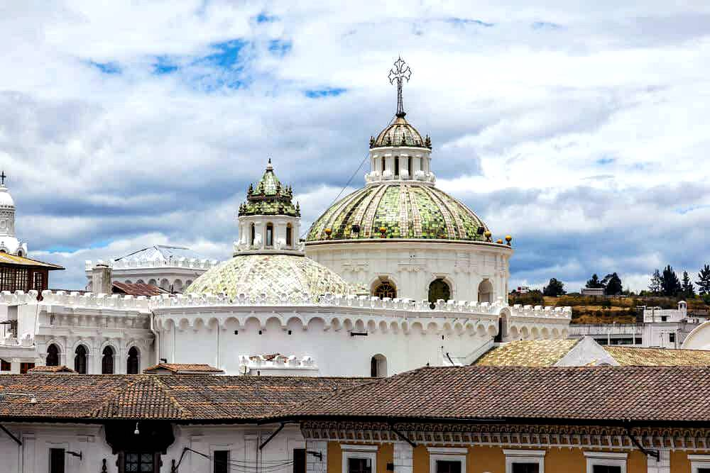

Slide 13
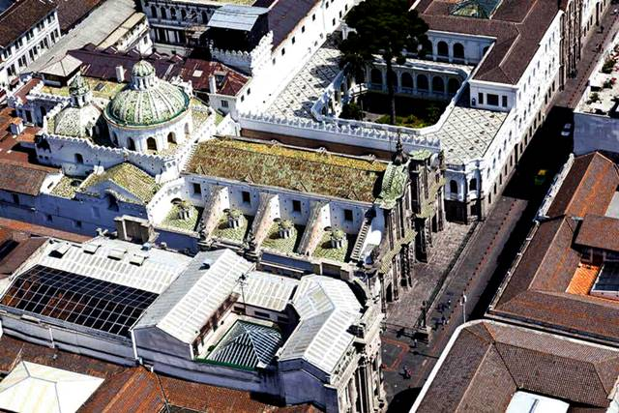

Slide 14
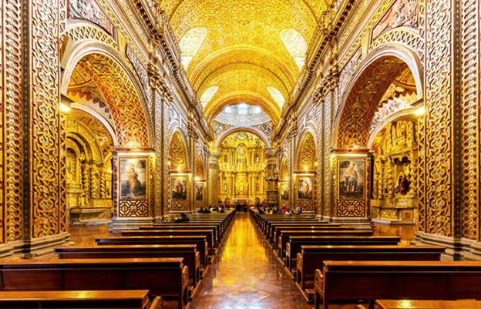

Slide 15
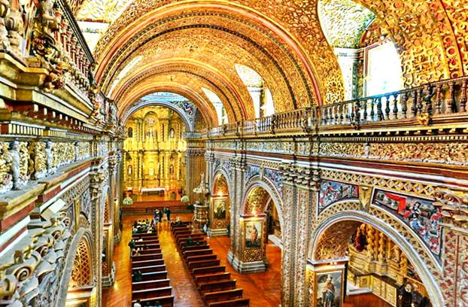

Slide 16
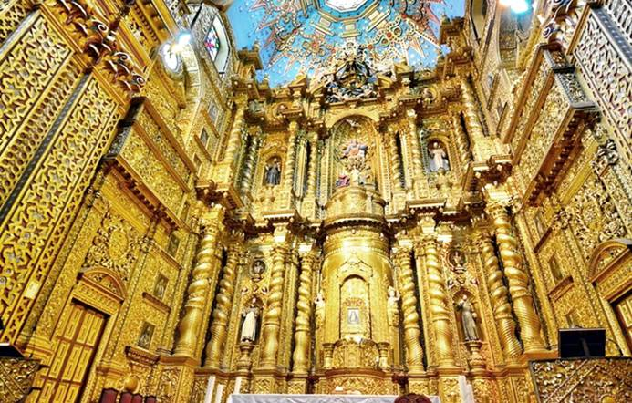

Slide 17
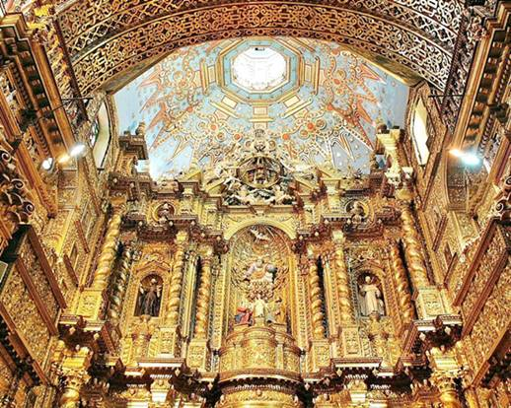

Slide 18
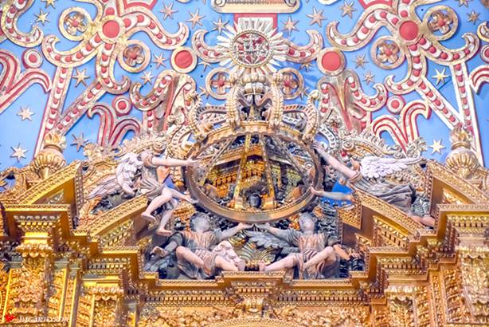

Slide 19
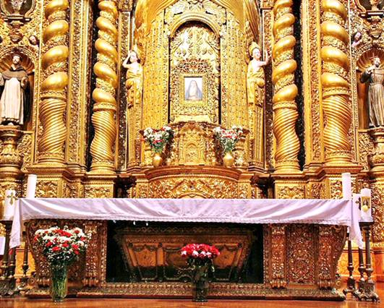

Slide 20
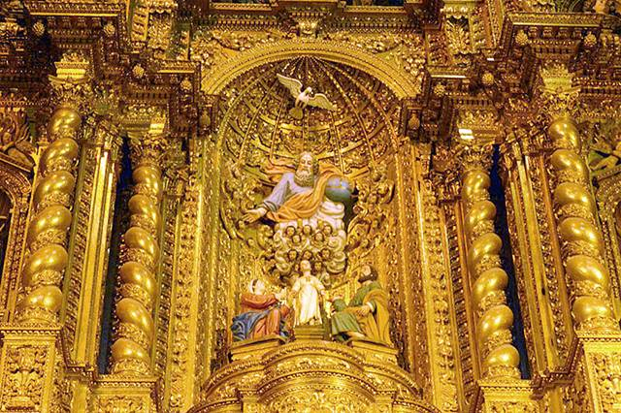

Slide 21
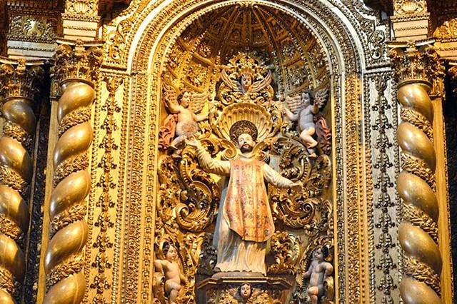

Slide 22
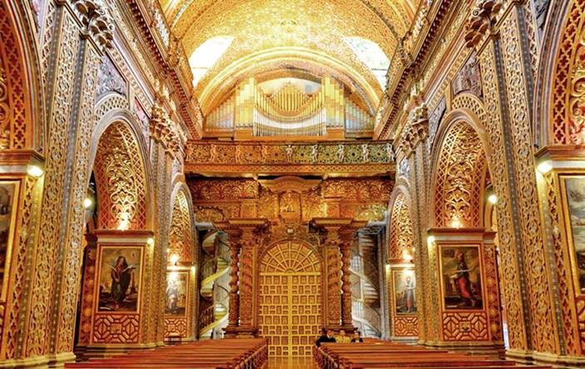

Slide 23
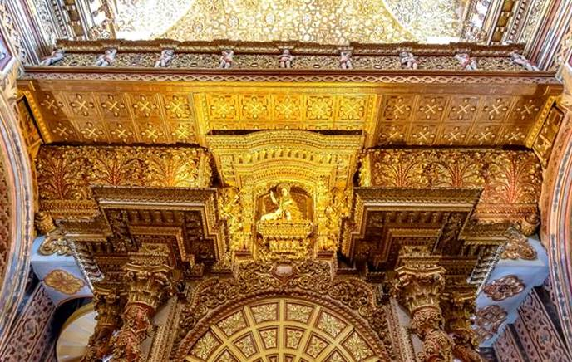

Slide 24
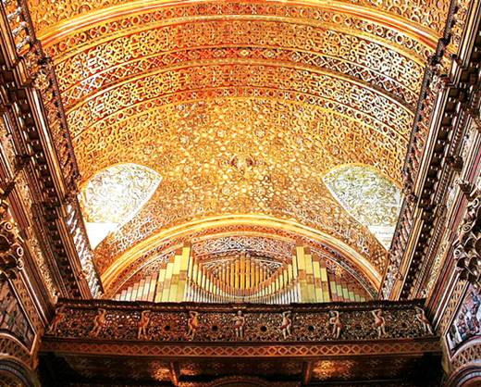

Slide 25
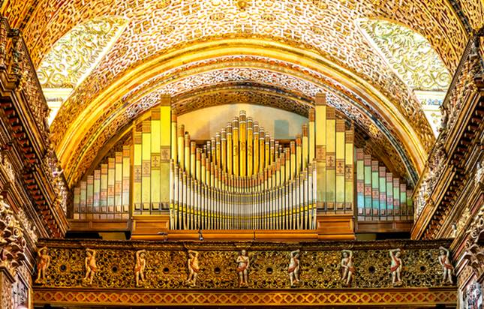

Slide 26
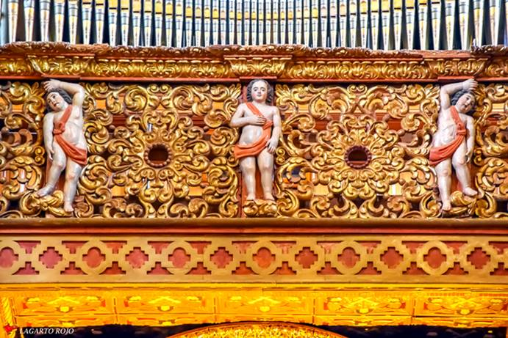

Slide 27
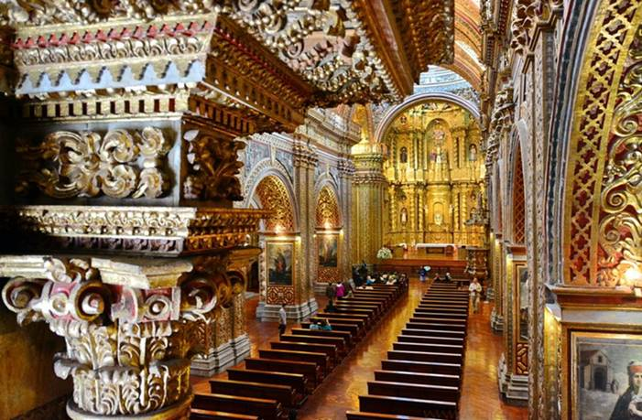

Slide 28
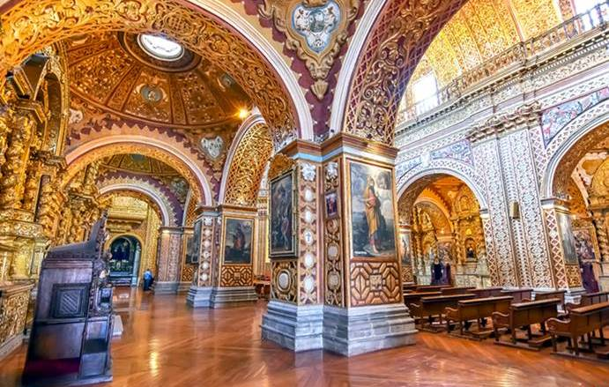

Slide 29
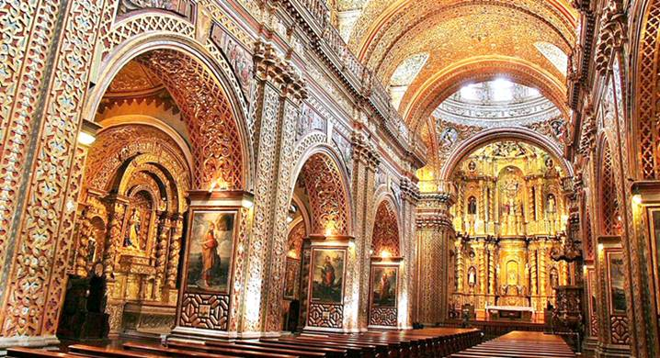

Slide 30
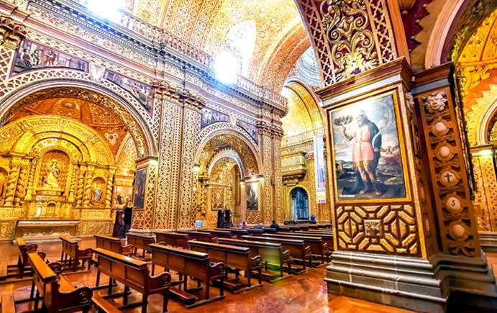

Slide 31
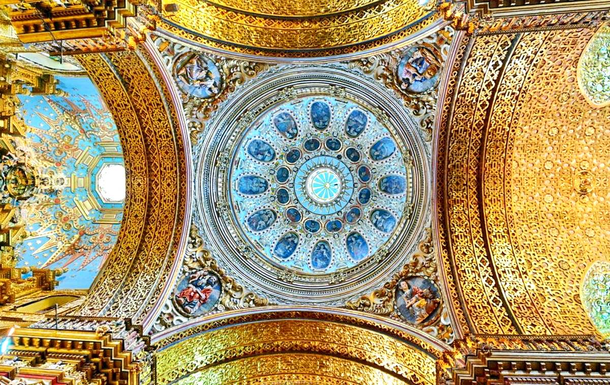

Slide 32
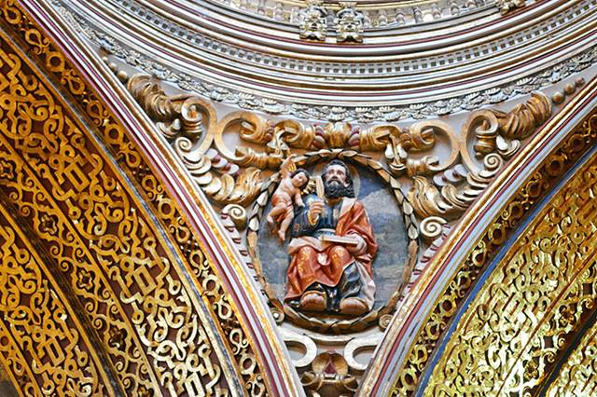
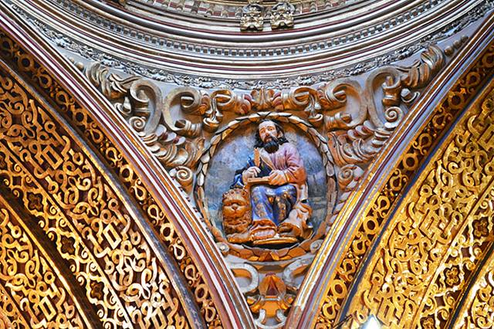
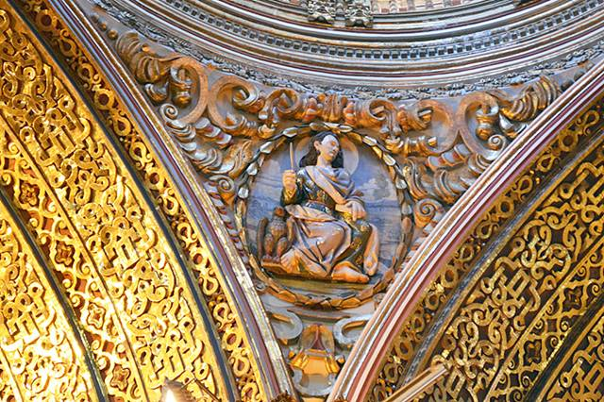

Slide 33
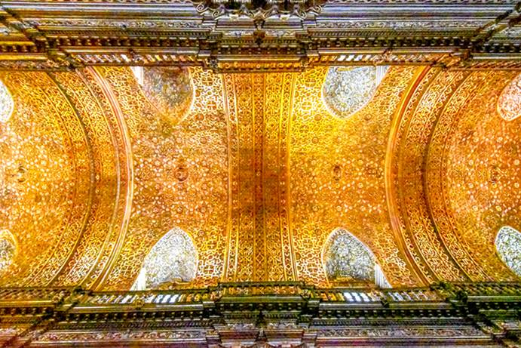

Slide 34
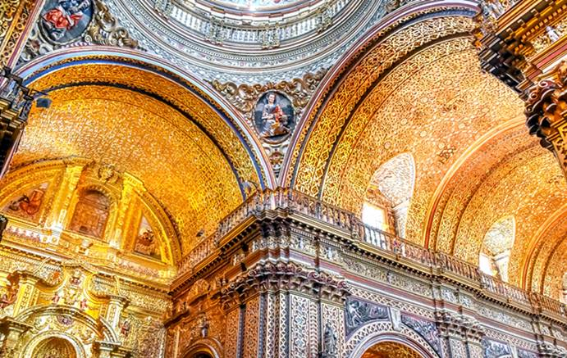

Slide 35
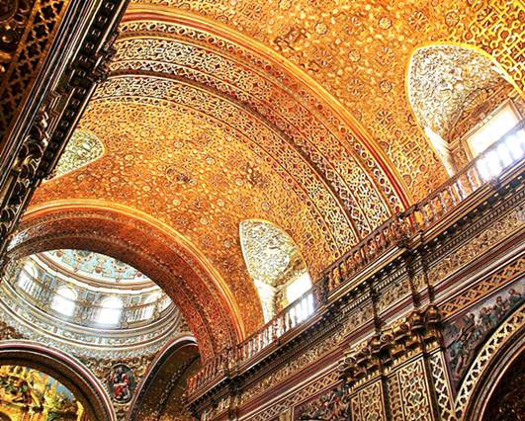

Slide 36
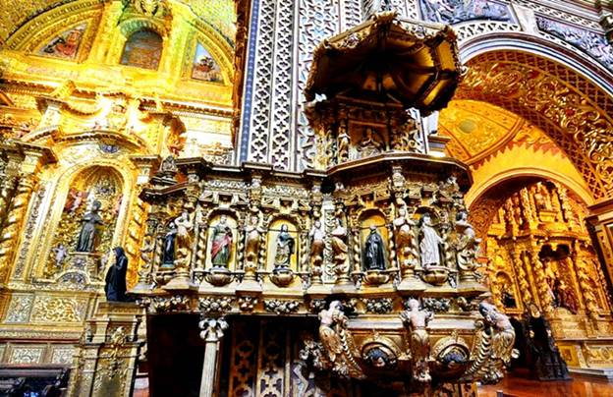

Slide 37
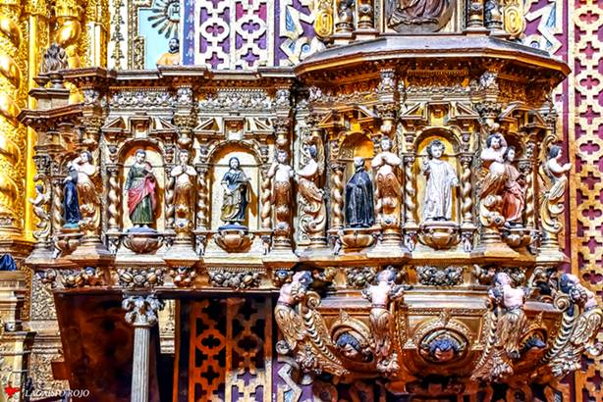

Slide 38
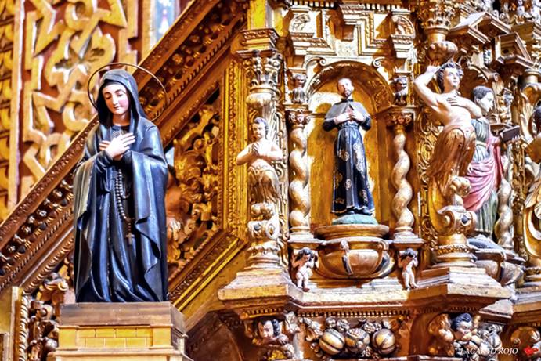

Slide 39
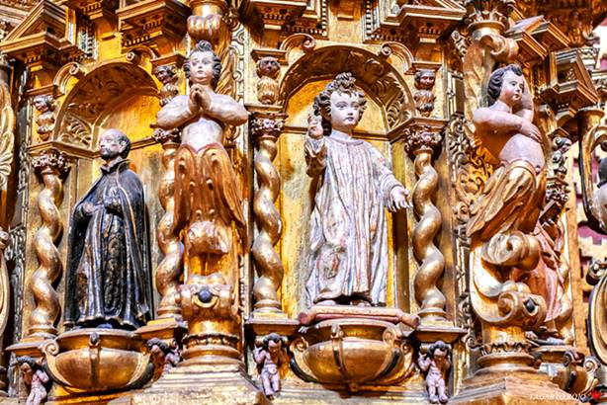

Slide 40
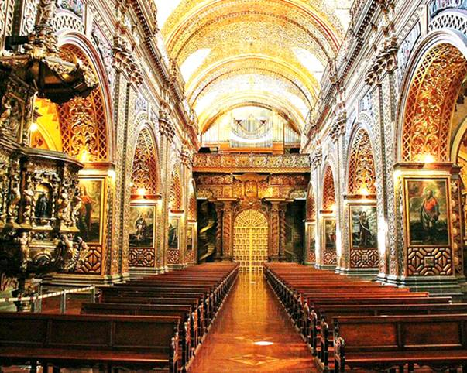

Slide 41
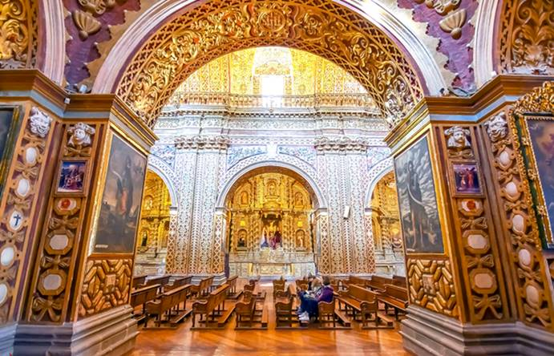

Slide 42
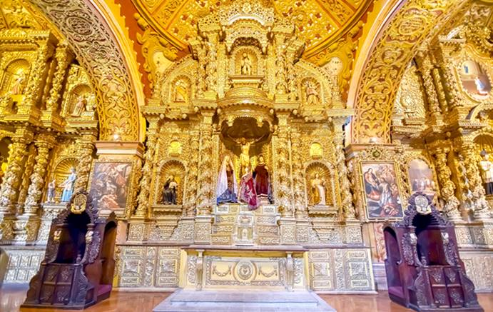

Slide 43
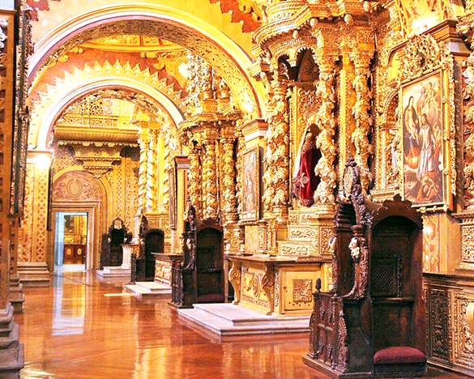

Slide 44
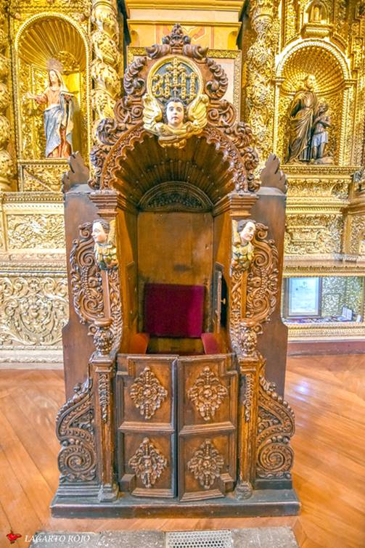
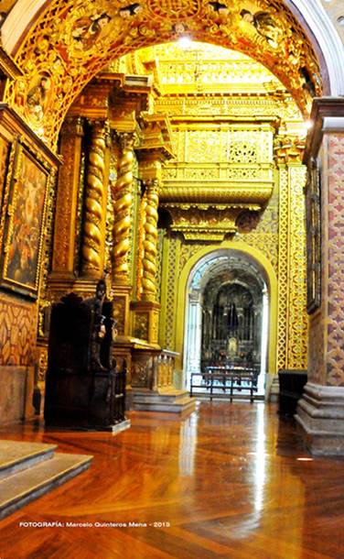

Slide 45
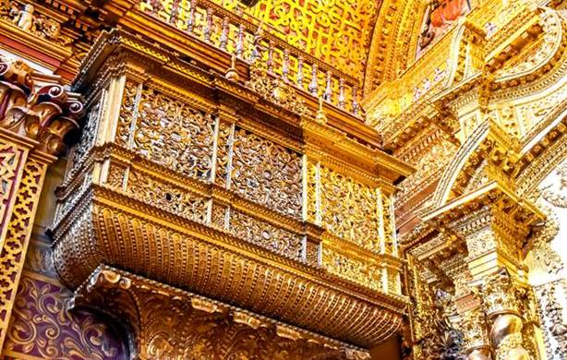

Slide 46
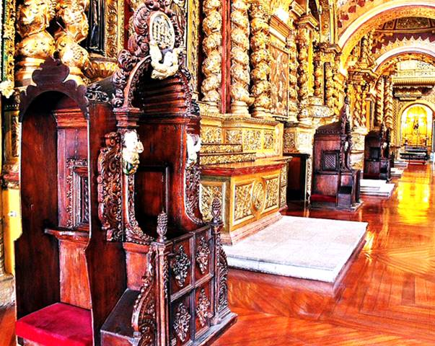

Slide 47
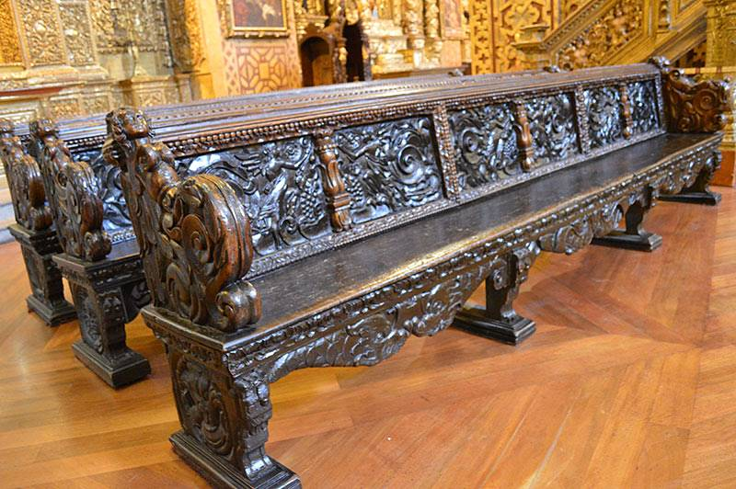

Slide 48


Slide 49


Slide 50


Slide 51


Slide 52


Slide 53


Slide 54


Slide 55


Slide 56


Slide 57

Notes:
57

Slide 58


Slide 59


Slide 60


Slide 61


Slide 62


Slide 63


Slide 64


Slide 65


Slide 66

GRACIAS POR TU VISITA
Y QUE TENGAS UN BUEN DÍA
VICTOR NOVELLÓN

Slide 67







¿Te ha gustado?
Puedes ver más entrando
Aquí
Además puedes recibir powerpoints en tu correo electrónico suscribiéndote aquí:

